Slide 1


Rotary Science Award 2025
Caroline Vandekinderen
Griet Roets
5 mei 2025

Slide 2
Synergie met maatschappelijke actoren
Atelier Jeugd
Onderwijscentrum Gent
Masterproefatelier Onderwijs en Armoede - Stadsacademie

Slide 3
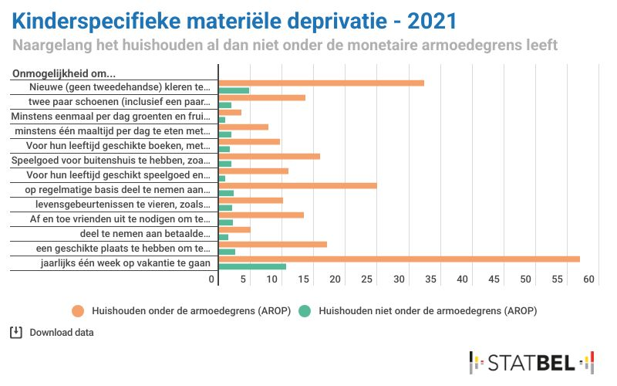
Armoede bij kinderen en jongeren

Slide 4
Armoede: What’s in a name?
Een complex sociaal probleem
  Een gebrek aan materiële maatschappelijke hulpbronnen
  Een gebrek aan immateriële maatschappelijke hulpbronnen
  Een gebrek aan macht om te definiëren

Slide 5
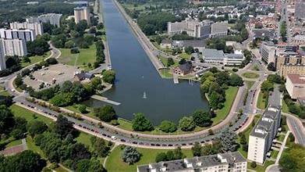
Watersportbaan
Sociale hoogbouw en concentratie aan sociale problemen

Slide 6
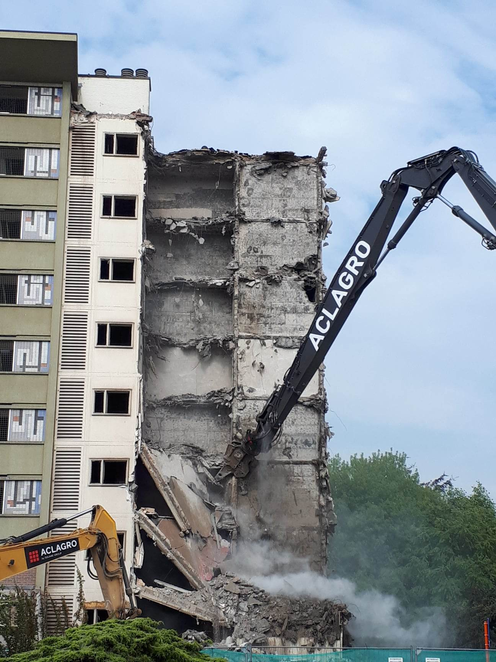
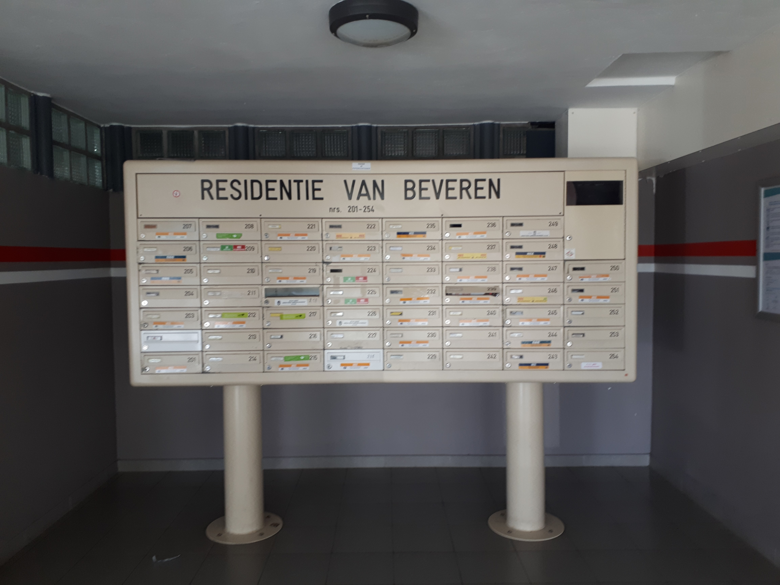
Een panorama aan eenzaamheid

Slide 7
Watersportbaan
Veel actoren actief in samenlevingsopbouw

Slide 8
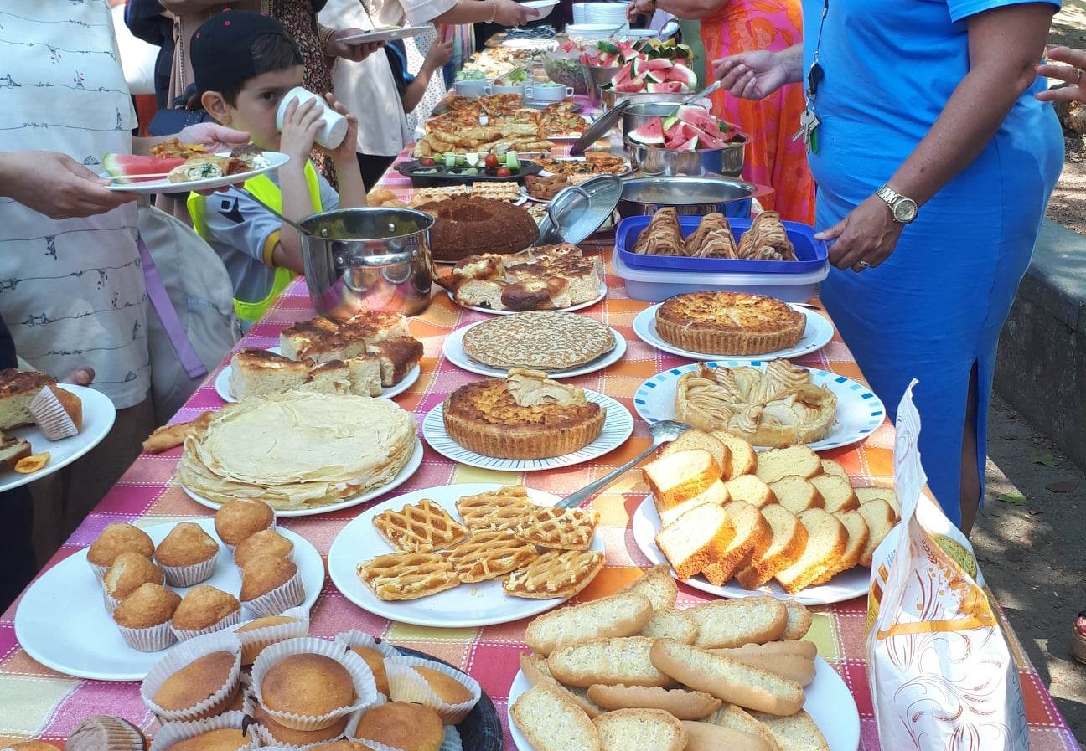
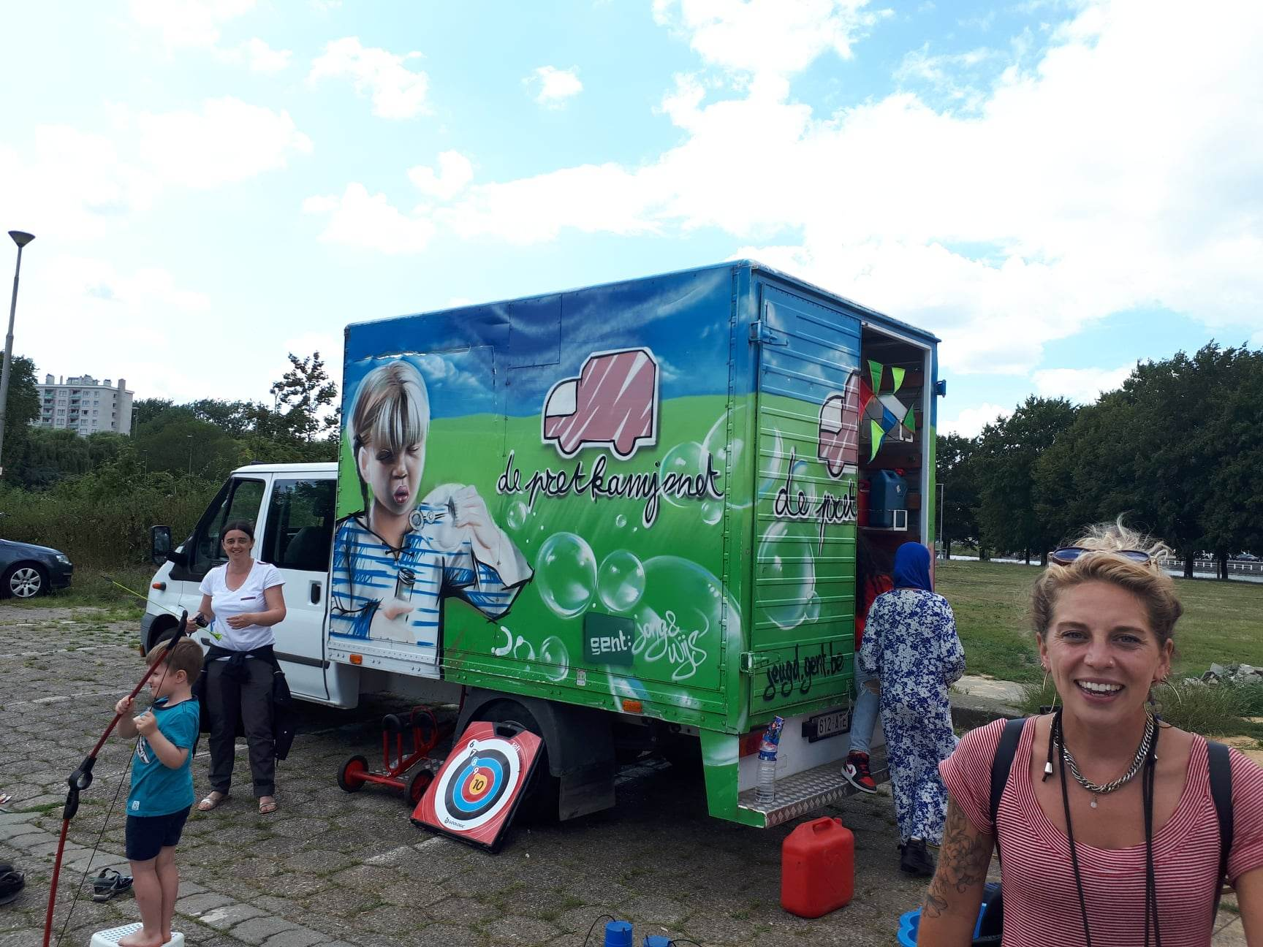
Een plek van samenleven

Slide 9
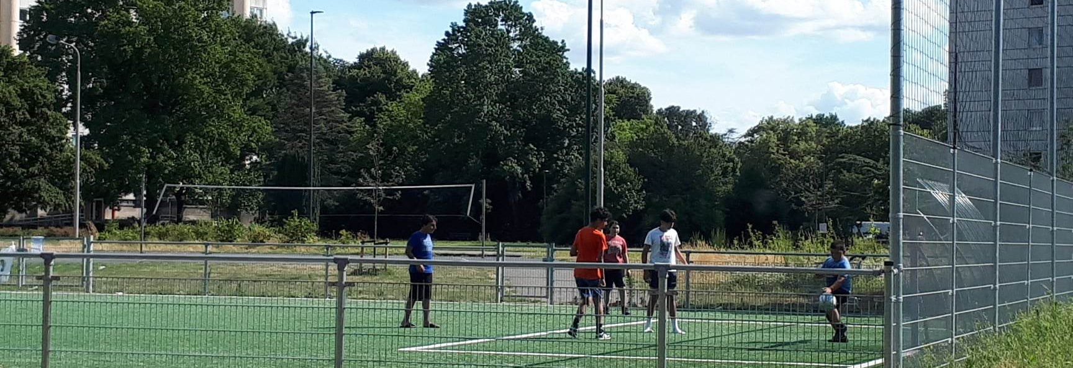
Een plek van samenleven

Slide 10
  Armoede treft kinderen, jongeren én volwassenen
  Inzetten op maatschappelijke hulpbronnen voor het gezin
  Kwaliteit van aanwezigheid

Slide 11
Dank jullie wel!
  Contact:
    caroline.vandekinderen@ugent.be
    griet.roets@ugent.be

